Slide 1
Le centre de documentation de la DD57

Slide 2
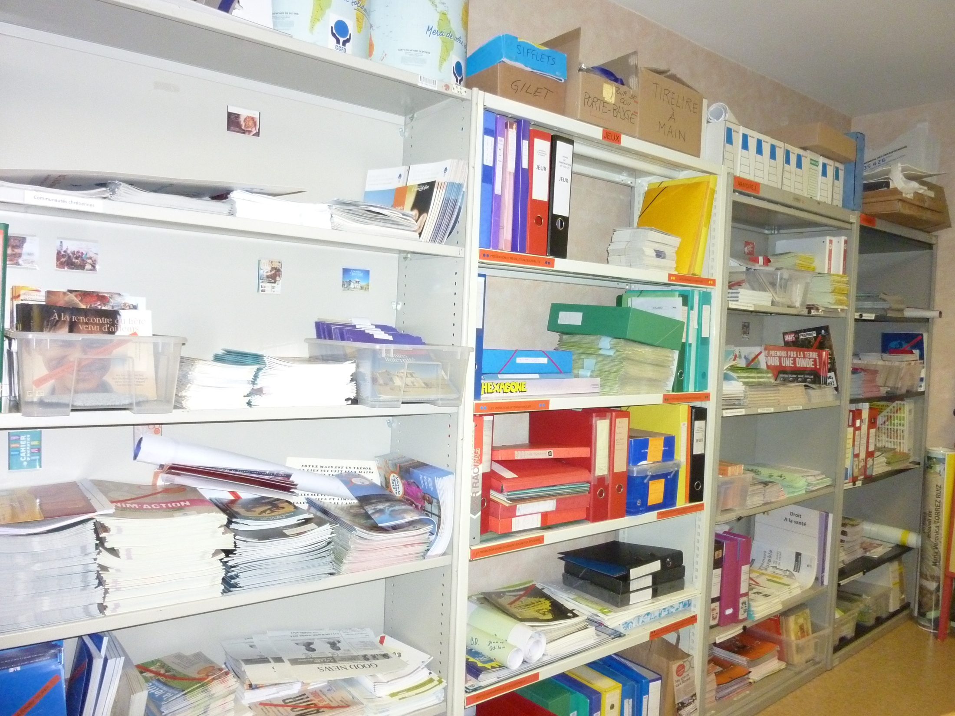

Slide 4
Les thématiques Documentation

Slide 5
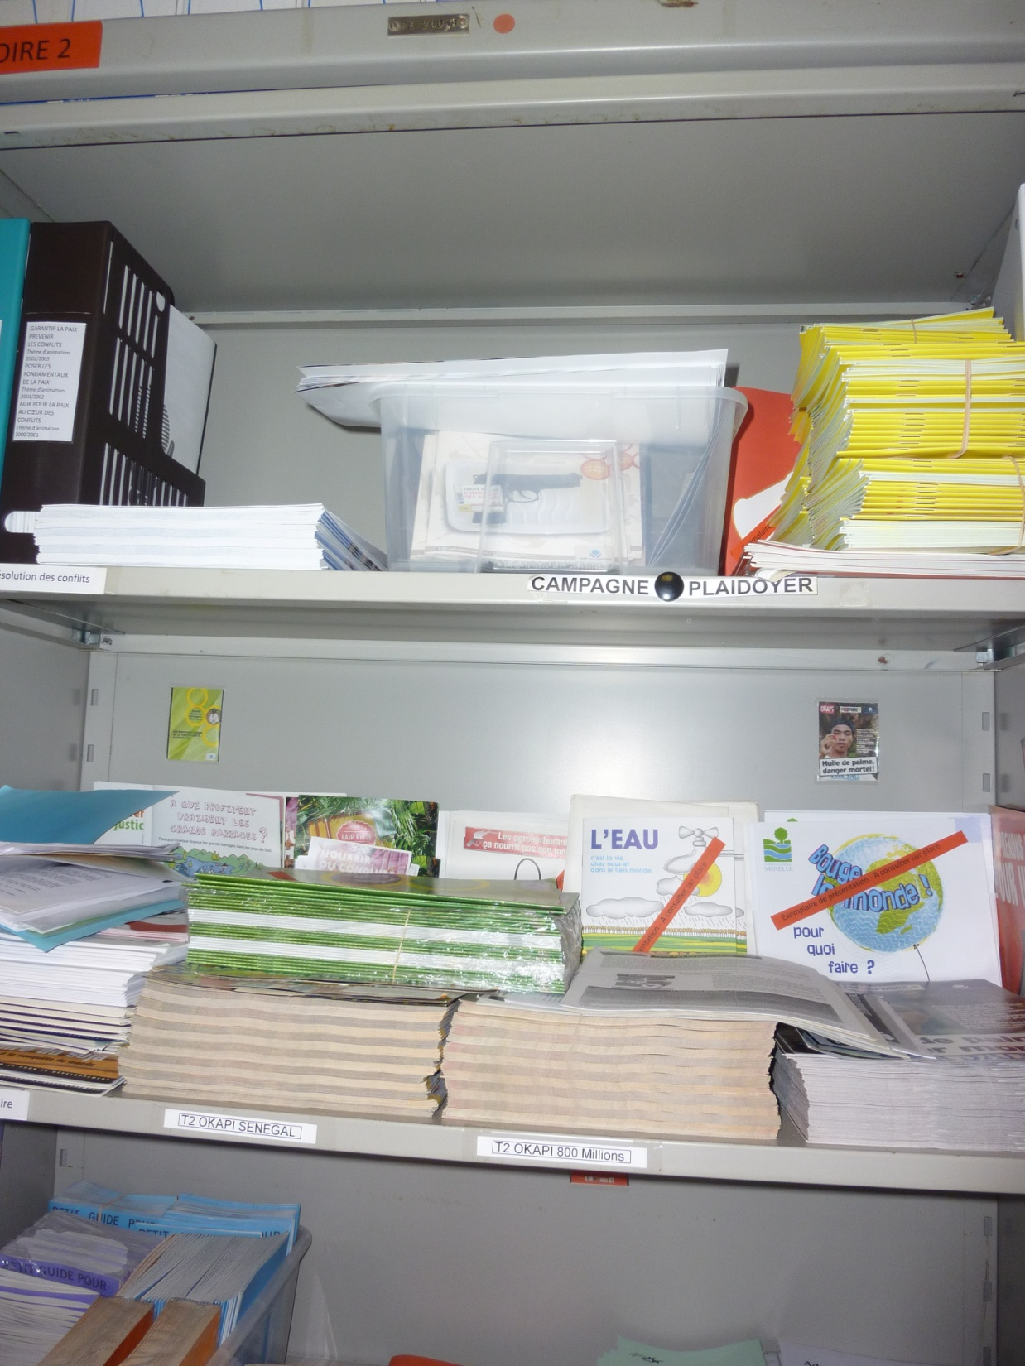
Le plaidoyer Documents

Slide 6
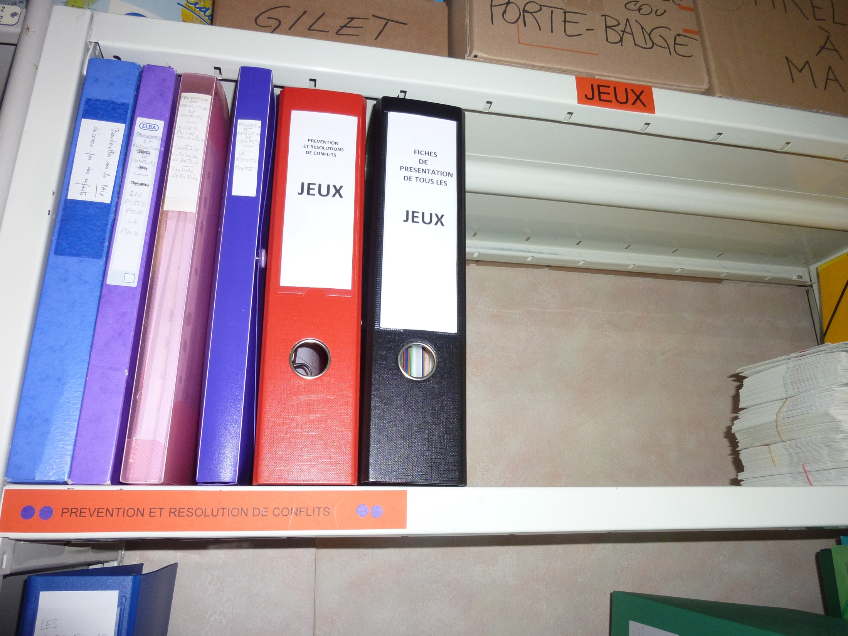

Slide 8
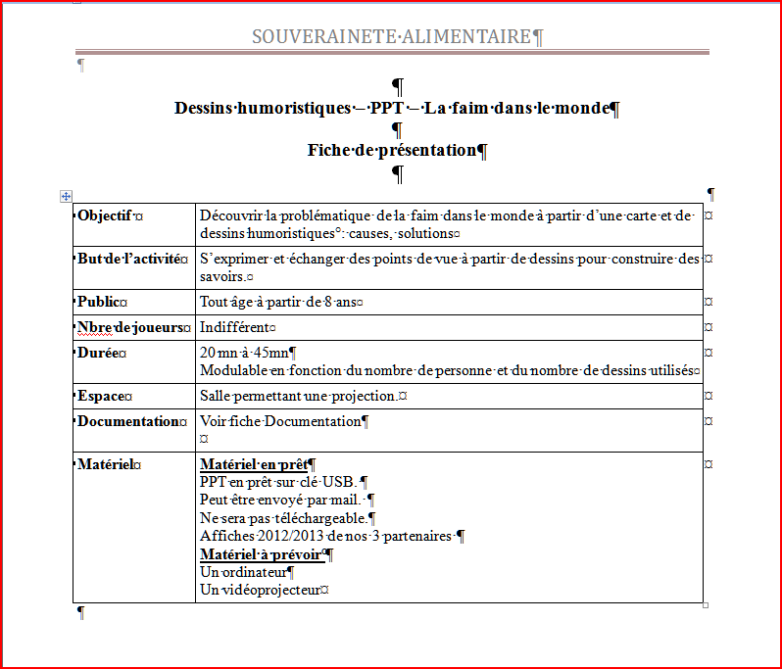

Slide 9
Les outils jeunes Milieu scolaire BTP Catéchèse

Slide 10
Les vidéos

